Slide 1


«Refresh» del piano di lavoro del progetto
Roberto Barbera (roberto.barbera@ct.infn.it)
Dipartimento di Fisica e Astronomia «E. Majorana»
Università degli Studi di Catania
Riunione tecnica/amministrativa del progetto, 11 dicembre 2019

Slide 2
Indice
Obiettivi
Attività
Cronoprogramma
Deliverable
Use case
Struttura di gestione
Azioni urgenti

Slide 3
Obiettivi
Descrizione sintetica del Progetto
  3DLab-Sicilia intende da un lato creare e sviluppare e dall’altro validare e promuovere la prima rete regionale sostenibile, gestita da imprese e da organismi di ricerca, di centri per la realtà virtuale e aumentata e per la visualizzazione 3D
Descrizione dettagliata del Progetto
  Il progetto intende creare, sviluppare, validare e promuovere una infrastruttura regionale sostenibile, la prima del suo genere in Sicilia, costituita da 3 centri per la realtà virtuale e aumentata e per la visualizzazione 3D.
  Il progetto intende altresì validare le apparecchiature ed i servizi dell’infrastruttura con una serie di “use case” che intercettino in modo coerente i temi della Smart Specialisation Strategy della Regione Siciliana e le cui applicazioni e prodotti possano, dopo la fine del progetto, essere immessi sul mercato e generare profitto. Un elemento saliente del piano di lavoro di 3DLab-Sicilia è quello di creare all’interno dell’infrastruttura un “liquid lab”.

Slide 4
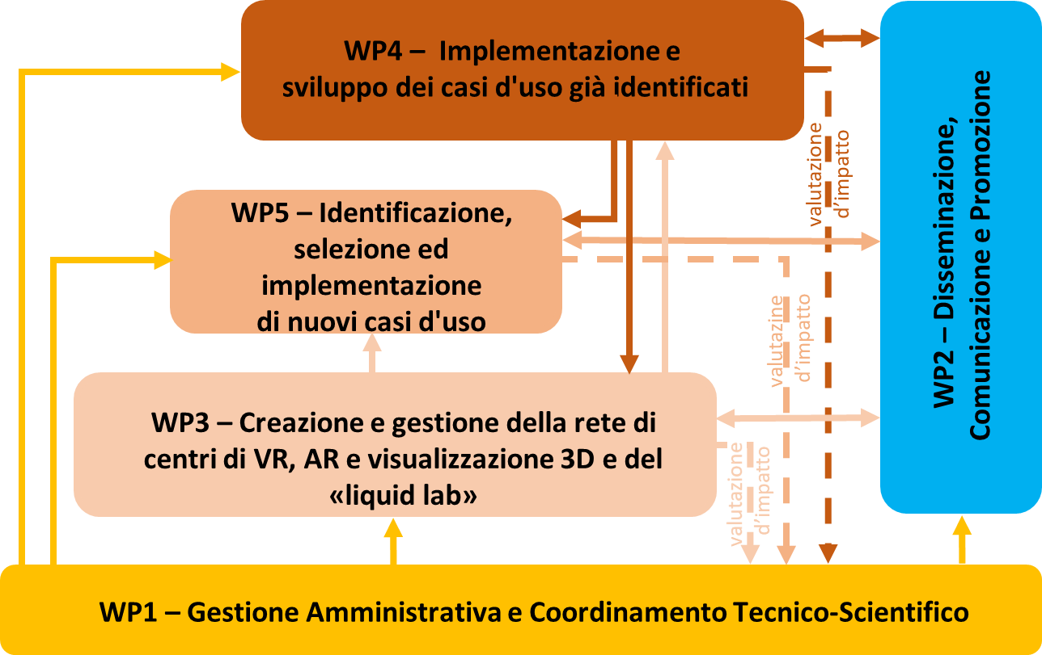
WP e loro relazioni (diagramma Pert-like)

Slide 5
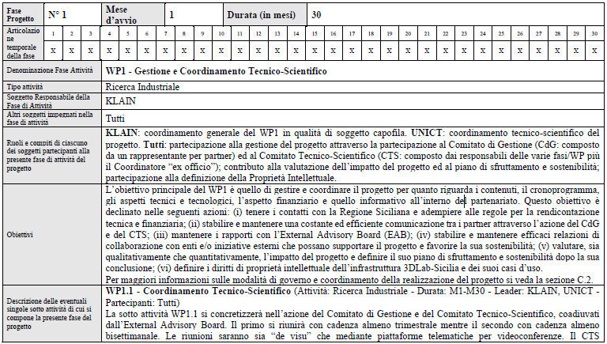
WP1 - Gestione e Coordinamento Tecnico-Scientifico (1/2)

Slide 6
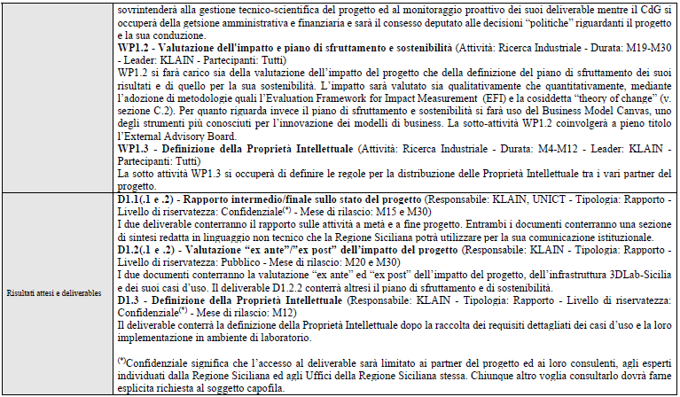
WP1 - Gestione e Coordinamento Tecnico-Scientifico (2/2)

Slide 7
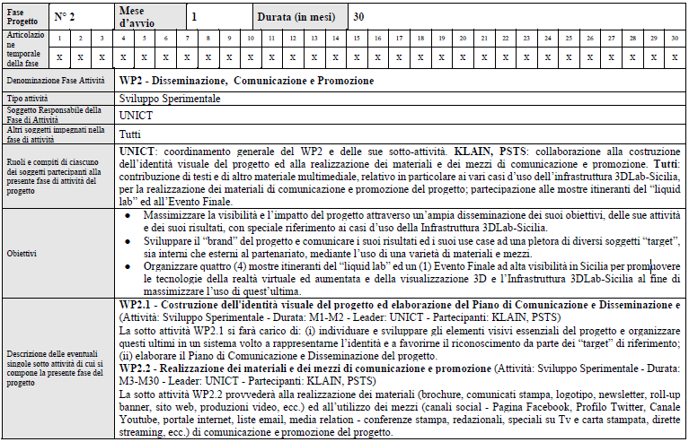
WP2 - Disseminazione, Comunicazione e Promozione (1/2)

Slide 8
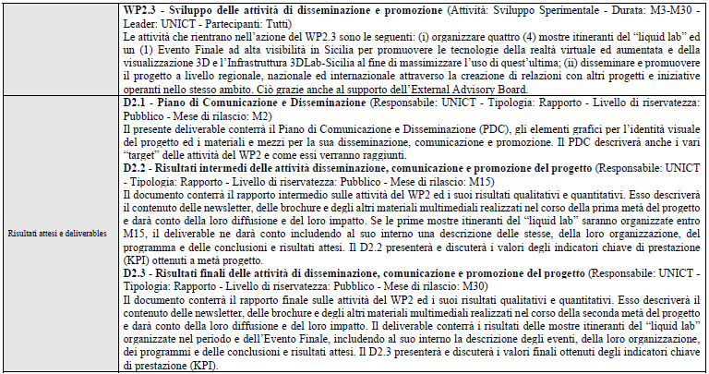
WP2 - Disseminazione, Comunicazione e Promozione (2/2)

Slide 9
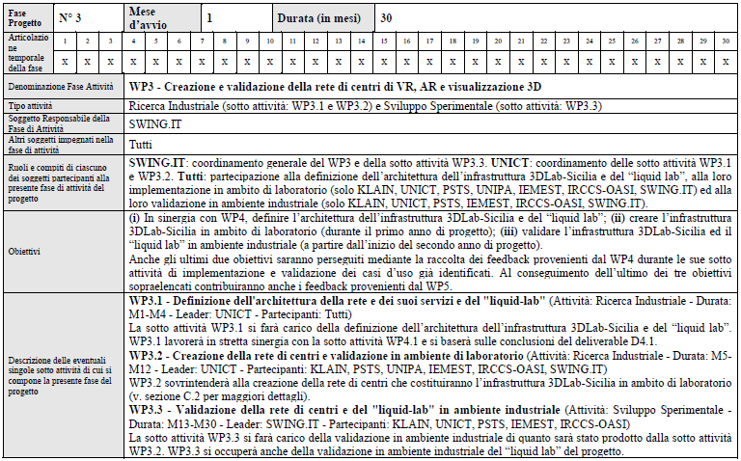
WP3 - Creazione e validazione della rete di centri di VR, AR e visualizzazione 3D (1/2)

Slide 10
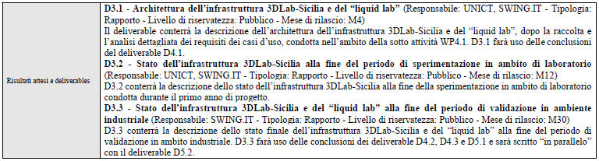
WP3 - Creazione e validazione della rete di centri di VR, AR e visualizzazione 3D (2/2)

Slide 11
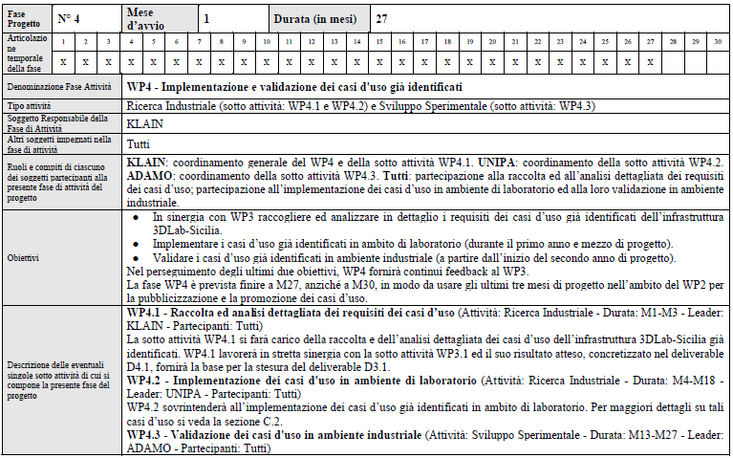
WP4 - Implementazione e validazione dei casi d'uso già identificati (1/2)

Slide 12
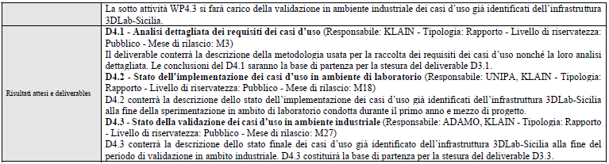
WP4 - Implementazione e validazione dei casi d'uso già identificati (2/2)

Slide 13
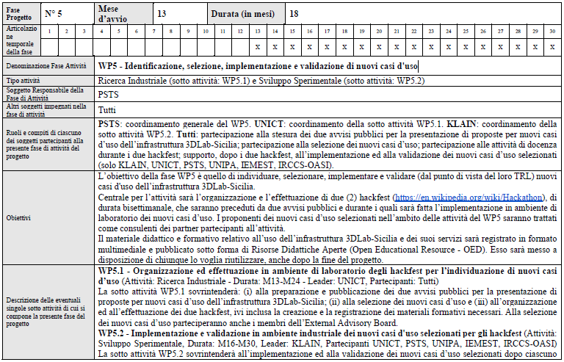
WP5 - Identificazione, selezione, implementazione e validazione di nuovi casi d’uso (1/2)

Slide 14
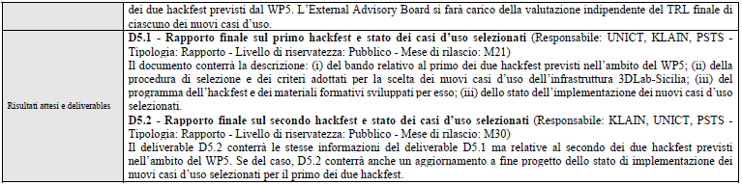
WP5 - Identificazione, selezione, implementazione e validazione di nuovi casi d’uso (2/2)

Slide 15
Cronoprogramma (diagramma di Gantt)

Slide 16
Elenco dei deliverable

Slide 17
Use case già identificati
Turismo 4.0 – Leader: KLAIN, UNICT
Applicazione di metodologie VR a siti archeologici facenti parte del Patrimonio dell’Umanità dell’UNESCO (UNESCO-VR) – Leader: UNICT, KLAIN
Sistema innovativo per il monitoraggio della stabilità degli edifici mediante il tracciamento della radiazione cosmica (MONRAD) - Leader: UNICT, SWING.IT
Cognitive rehabilitation virtual reality laboratory (CoReV-Lab) – Leader: IRCCS-OASI, BLABS
Alzheimer Disease network (ADnet) – Leader: UNICT, SWING.IT
Sviluppo e Integrazione di Metodologie di AR per l'Analisi non invasiva della Microcircolazione arteriosa-venosa per il supporto alla diagnosi (SIMAM) – Leader: ADAMO, UNIPA
Use case n. 7: Virtual Customer Care (VCC) – Leader: AAT

Slide 18
Siti e beni culturali/naturalistici già identificati
Comune di Militello in Val di Catania: chiesa del Calvario, parco archeologico "Santa Maria La Vetere", museo di Arte Sacra di San Nicolò, percorso naturalistico comprendente le cascate del fiume Oxena ed i "Mulini del Principe"
Comune di Mussomeli: Castello Manfredonico, Palazzo Sgadari, Biblioteca e Archivio Storico comunale, territorio urbano compreso tra "Terravecchia" (quartiere Madrice), Piazza Roma, Piazza Firenze, Piazza S. Domenico e Piazza del Popolo
Comune di Sortino: Riserva Naturale Orientata di Pantalica, e della Valle dell'Anapo, Palazzo Municipale, Musei comunali
Comune di Vizzini: Carcere Borbonico impiantato sui resti del Castello Normanno, borgo di archeologia industrial della "Cunziria", museo dell'"Immaginario Verghiano", territorio extraurbano ricadente tra Piazza De Gasperi e la "Valle dei Mulini" (c/da Masera)
Parco dell’Etna
N.B.: Oltre che agli use case relativi alla fruizione innovativa di beni naturalisti e culturali, i Comuni di Militello in Val di Catania e di Vizzini parteciperanno anche alla validazione e dimostrazione del caso d'uso ADnet, facendo da interfaccia attiva verso i locali medici di famiglia ed i centri di cura e riabilitazione presenti sul loro territorio

Slide 19
Struttura di gestione
A - Coordinatore
  Il Coordinatore di 3DLab-Sicilia è il Prof. Lorenzo LIGUORO il quale ha una lunga e consolidata esperienza di partecipazione e gestione di progetti finanziati da fondi comunitari, nazionali e regionali Il Coordinatore terrà i rapporti con la Regione Siciliana, con l’Autorità di Gestione del bando e con gli esperti che saranno assegnati al progetto. Il Coordinatore sarà altresì responsabile della trasmissione a questi ultimi dei deliverable di progetto e di qualunque altro rapporto di attività.
B - Comitato di Gestione (CdG)
  Il CdG sarà composto da un rappresentante di ciascuno dei partner e presieduto, “ex officio”, dal Coordinatore. Compiti: (i) approvare la strategia progettuale proposta del Coordinatore, sentito i pareri del CTS e dell’EAB, (ii) controllare lo stato di avanzamento delle attività, monitorandone l’intensità e la qualità, (iii) fare una valutazione degli indicatori chiave di prestazione, (iv) valutare l’impatto del progetto, (v) pianificare lo sfruttamento dei risultati e la sostenibilità del progetto, (vi) definire le regole per i diritti di Proprietà Intellettuale, (vii) valutare sinergie e stabilire accordi di collaborazione con altri progetti/iniziative, (viii) dirimere eventuali conflitti.
C - Comitato Tecnico-Scientifico (CTS)
  Il CTS sarà composto dal Coordinatore, componente “ex officio” non dotato di diritto di voto, e da un rappresentante per ognuno dei partner responsabili dei 5 WP. Il CTS sarà presieduto dal Prof. Roberto BARBERA, leader del WP1.1. Compiti: (i) condurre tutte le attività necessarie per l’espletamento dei WP, (ii) monitorare proattivamente lo stato delle attività tecniche al fine di individuare criticità e risolverle, (iii) coordinare la scrittura dei deliverable, (iv) preparare presentazioni tecniche per il CdG e per tutti gli altri eventi di controllo e monitoraggio, (iv) monitorare i rischi e pianificare le azioni per la loro mitigazione.
D – External Advisory Board (EAB)
  L’EAB sarà composto da tre (3) personalità di alto profilo con pluriennale esperienza nell’ambito del progetto e/o nelle tecnologie VR/AR. Due proverranno dal mondo industriale e una dal mondo accademico/della ricerca. L’EAB: (i) fornirà a Coordinatore, CdG e CTS consigli e raccomandazioni per accrescere il carattere innovativo del progetto ed il suo impatto nonché per massimizzare lo sfruttamento dei risultati, (ii) parteciperà alle mostre itineranti del “liquid lab” ed all’Evento Finale, (iii) contribuirà alla selezione dei nuovi casi d’uso, (iv) fornirà una valutazione indipendente del TRL finale della piattaforma e dei casi d’uso.

Slide 20
Azioni urgenti
WP1
  Nomina del CdG
  Nomina del CTS
  Nomina dell’EAB
  Definizione del team di progetto -> inserimento nella piattaforma per i timesheet
WP2
  Acquisto e registrazione del dominio 3dlab-sicilia.it (disponibile)
  Espletamenti della gara per la consulenza su comunicazione e disseminazione
WP3
  Definizione e pianificazione acquisti
  «Hiring & staffing» ove necessario
WP4
  «Hiring & staffing» ove necessario
  Raccolta dei requisiti degli use case già identificati
  Identificazione contatti tecnici presso i 4 Comuni ed il Parco dell’Etna

Slide 21
Grazie !

